Slide 1

2019.07.16
百度AI人脸识别
基础功能
技术研发中心 朱顺源

Slide 2
目录
注册百度AI账号 ->创建人脸识别应用
SDK下载和基础概念
基础功能（API调用）
实现应用（实际可应用的项目）
注意事项
01

Slide 3
注册百度AI账号 ->创建人脸识别应用
百度AI首页地址：https://ai.baidu.com/
新手接入指南地址：https://ai.baidu.com/docs#/Begin/top
人脸识别开发文档 ： https://ai.baidu.com/docs#/Face-Guide/top
注册/登录 →进入控制台 →选择人脸识别 →创建应用 →进入应用列表 →记录下APP key，Security key
04

Slide 4
SDK下载
SDK下载地址发: https://ai.baidu.com/sdk#bfr
下载Java 服务器端SDK : Java HTTP SDK
基础概念
1.HTTP
2.
02

Slide 5
基础功能（API调用）
人脸检测
人脸对比
人脸搜索
人脸库管理
活体检测
身份验证
人脸融合

Slide 6
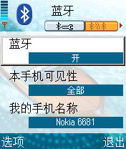
功能测试
①熟悉并掌握业务流程，划分测试功能点；
②结合数据库进行后台数据验证（随时观察数据的变化，及时发现隐藏数据缺陷）
③测试过程中需要存疑，一切站在客户角度；
④测试先后（实际测试的过程是程序的反复更新过程，最容易出现错误的是新增加的功能，所以，应该重点测试新的功能，这个测试完毕之后，程序的更新次数会大大减少，这时就可以测试老的功能是否出错）
考虑问题要全面，可以尝试着用逆向思维验证产品是否健全
我要测试所有的功能
02

Slide 7
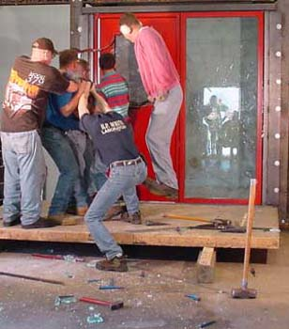
性能测试
①测试环境应尽量与产品运行环境保持一致，应单独运行尽量避免与其他软件同时使用；
②性能测试一般使用测试工具和测试人员编制测试脚本来完成；
③性能测试的重点在于前期数据的设计与后期数据的分析；
④性能测试的用例主要涉及到整个系统架构的问题，所以测试用例一旦生成，改动一般不大， 所以做性能测试的重复使用率一般比较高。
一定要设法破坏它!
02

Slide 8
测试文档
①术语：文档中用到的术语与读者群的定位、用法一致，符合业界标准；
②正确性：检查文档中所有信息是否完整准确，是否存在不真实或夸大其词的错误；
③完整性：是否有遗漏的模块；
④一致性：按照文档描述的步骤进行操作后，达到的效果或目的是否与文档是否一致；
易用性：对关键步骤有特殊的标识，对错的结果给予解释并提出处理办法；
系统截图：是否有正确的界面截图；
02

Slide 9
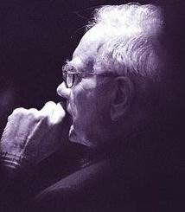
自我评价与体会
这个问题在哪？
工作质量
思考不足
问题点
缺乏积极主动性
业务知识需要提高
02

Slide 10
自我评价与体会
①工作质量：提升工作效率，在有效的时间内用最有效的方式工作，同时不懂的地方要更多地虚心请教同事，细心查阅资料，保证工作的顺利；
②思考不足：在进行每一项工作之前，认真分析工作内容，对于工作中可能出现的一些疑问，要先做好应对措施，另外对于工作中出现的问题要及时总结；
③业务知识：工作中出现的问题，归根结底还是因为对相关领域知识的了解不足导致的，因此平日里要更多地注重业务知识的积累，多看多听多想；
④缺乏积极主动性：积极主动地完成交代下来的工作，并且当交代下来的工作完成时，应该主动询问是否有其他的需要，并主动地进行测试方面知识的学习与完善
02

Slide 11
意见&建议
① 进行需求评审并给出详细需求说明书（尽可能的明确需求，尽可能的详尽需求说明书内容）
② 增加测试用例的评审
③ 开发组要提供开发计划（计划如有变更，尽早地通知）
④ 组织一下测试技能方面的培训（一些常用的测试工具）
在项目进入开发阶段之前进行交互稿的评审
改善用户手册模板（客户理解性不是很强）
02

Slide 12
2019.05.23
THANKS
技术研发中心 燕梦楠

